Slide 1
Проект «Мишкины сказки»
Участники проекта:
учитель-дефектолог Кангина Катерина Александровна
воспитатель Николаева Ольга Леонидовна
воспитатель Жаворонкова Елена Николаевна
музыкальный руководитель Щербакова Лариса Петровна
хореограф Кузьмина Ирина Владимировна
Дети группы «Солнышко» (группа компенсирующей направленности)
Оля Гусева в роли Машеньки (группа общеразвивающей направленности «Василек»)

Slide 2
Цель проекта: расширение представлений детей с ОВЗ дошкольного возраста о свойствах и явлениях окружающего мира через русские народные сказки.
Задачи:
Образовательные:
- Уточнять и расширять представления детей о диких животных, их повадках, особенностях и т.д.
- Познакомить детей с русскими народными сказками, в которых героями являются медведи
- Формировать у детей элементарные математические представления и навыки (пересчет предметов, соотнесение количества с цифрой и т.д.).
Развивающие:
- Развивать у детей исследовательские навыки и умения (находить совместно со взрослыми необходимую информацию, анализировать, сравнивать, делать выводы, создавать продукт исследования (поделки, сообщения и т.п.).
Воспитательные:
- Воспитывать интерес и любовь к живой природе, формировать базовые основы экологической культуры
- Воспитывать доброжелательное отношение к окружающим и друг другу
- Формировать правила поведения в гостях

Slide 3
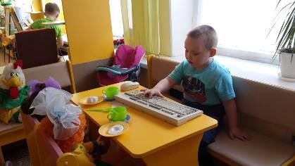
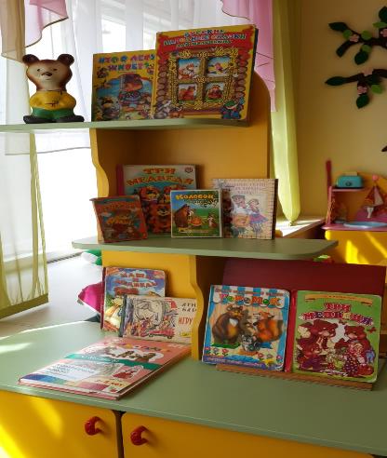
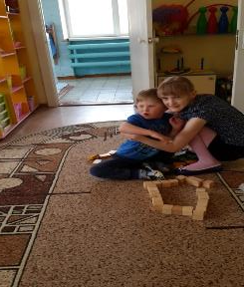
Итак, наш проект стартовал

Slide 4
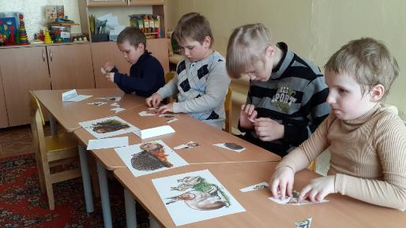
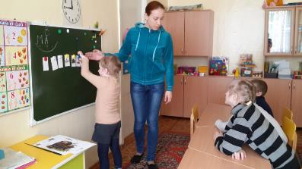
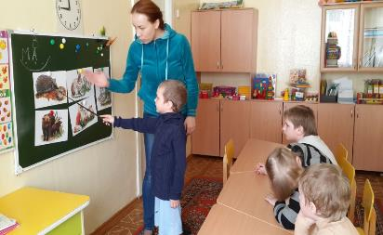
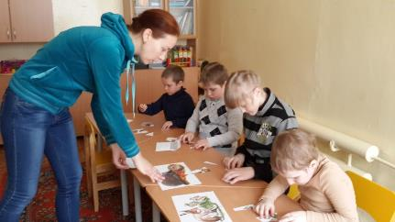
Подготовительная работа учителя дефектолога
Работа по теме «Дикие животные»

Slide 5
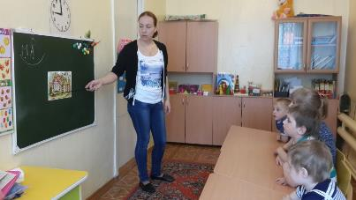
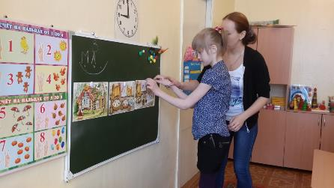
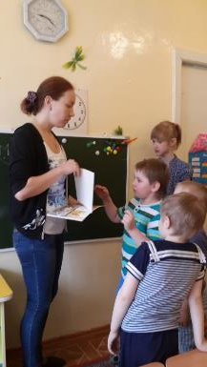
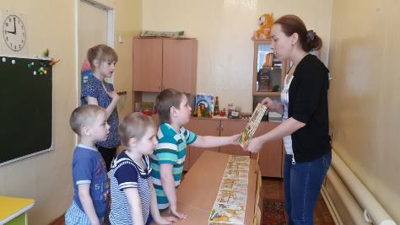
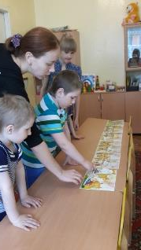
Знакомство со сказкой
«Три медведя»

Slide 6
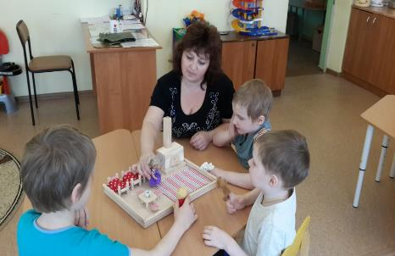
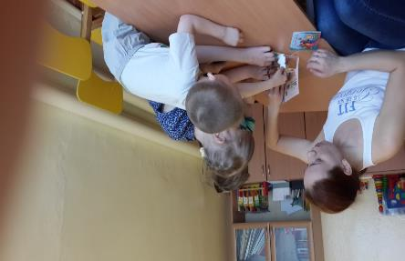
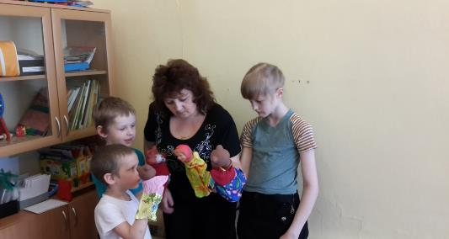
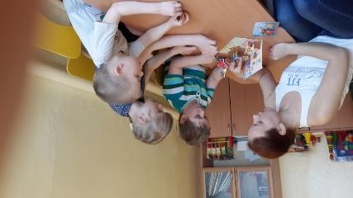
Учимся быть актерами

Slide 7
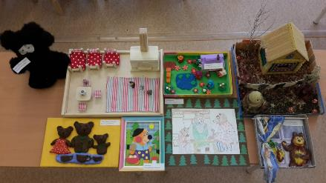
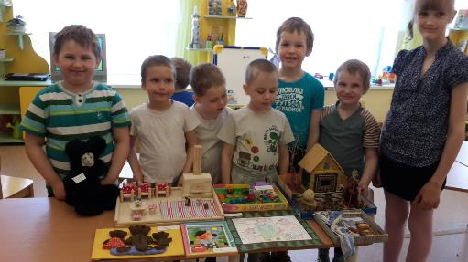
Подготовительная работа воспитателей
Выставка «Сказочные медведи» (совместные поделки родителей и детей)

Slide 8
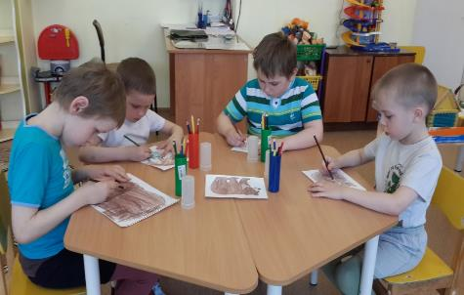
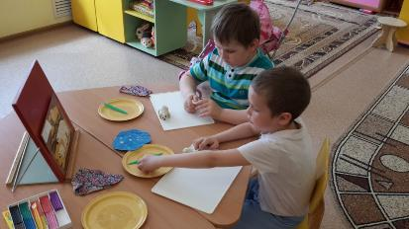
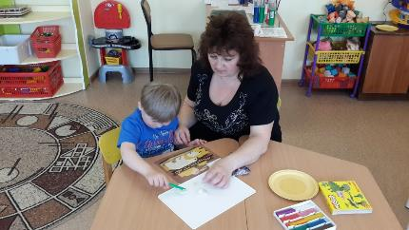
Наше творчество

Slide 9
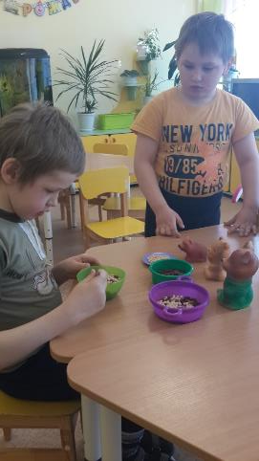
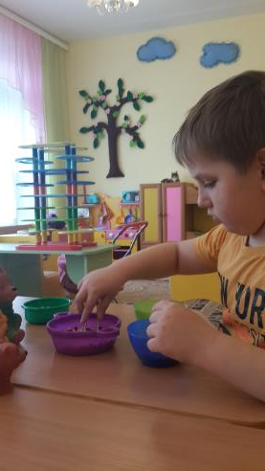
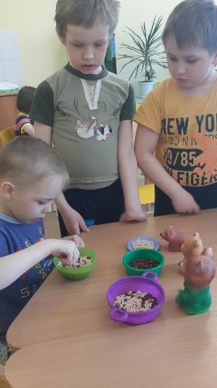
Развиваем мелкую моторику

Slide 10
Подготовительная работа музыкального руководителя и хореографа
Задачи:
- Закреплять умение передавать движения, имитирующие повадки животных
- Закреплять умение ориентироваться на свойства и качества предметов
- Развивать слуховое внимание, память, речь, воображение
- Развивать желание проявлять свои индивидуальные способности
- Закреплять у детей желание участвовать в коллективной деятельности

Slide 11
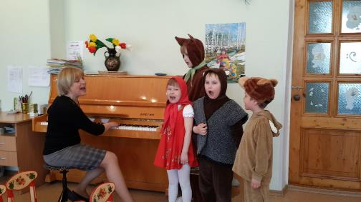
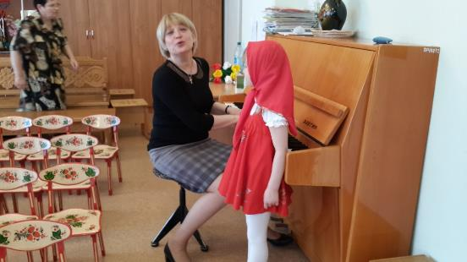
Мы так старались - распевались

Slide 12
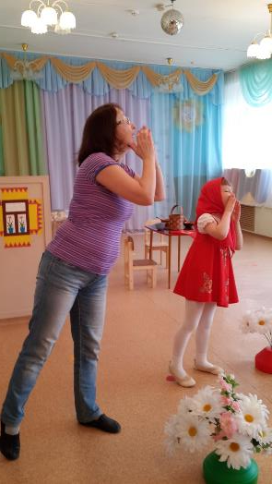
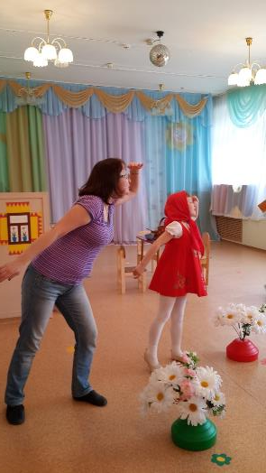
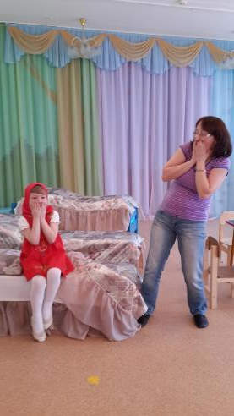
Репетиции как в театре☺

Slide 13
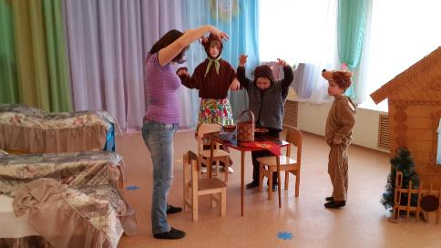
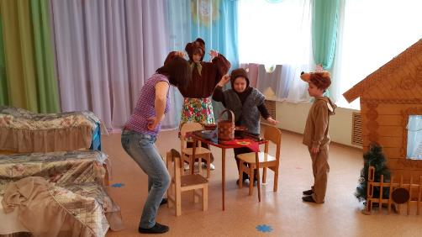
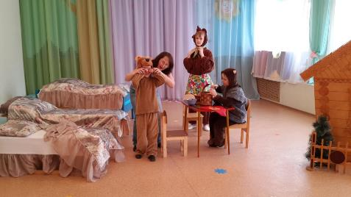
Быть медведем нелегко

Slide 14
Это были дети и педагоги детского сада «Дружная семейка»
Спасибо за внимание!

